Slide 1
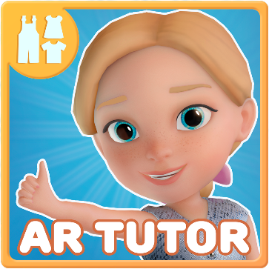


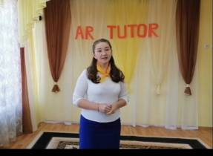
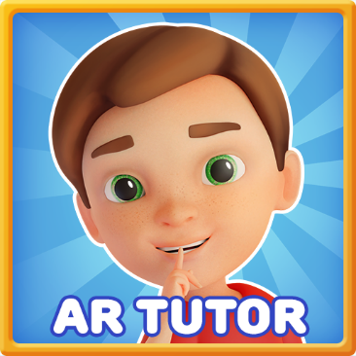
МДОАУ «Детский сад №91 «Росинка» комбинированного вида г. Орска»
«Использование современного мобильного приложения
«AR TUTOR»
в процессе образовательной деятельности по речевому развитию дошкольников с ОВЗ в условиях внедрения ФГОС ДО»
воспитатель Абдрахманова Д.М., в.кв.кат.
2021 г.

Slide 2
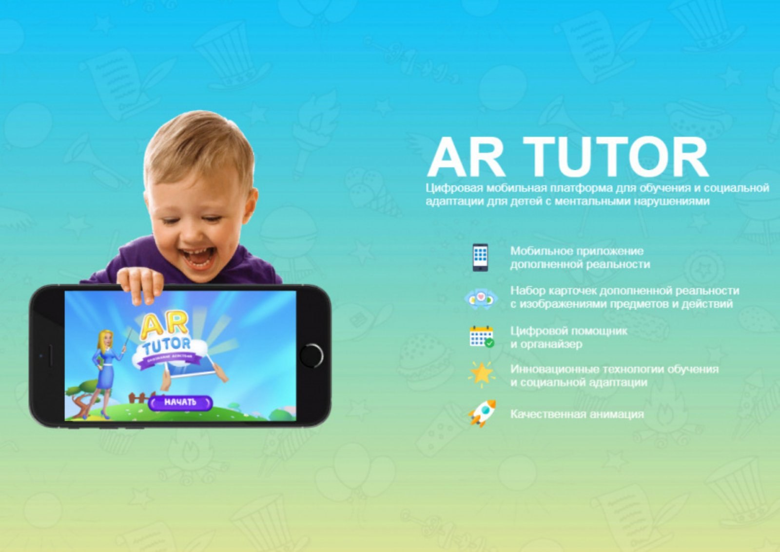



Slide 3
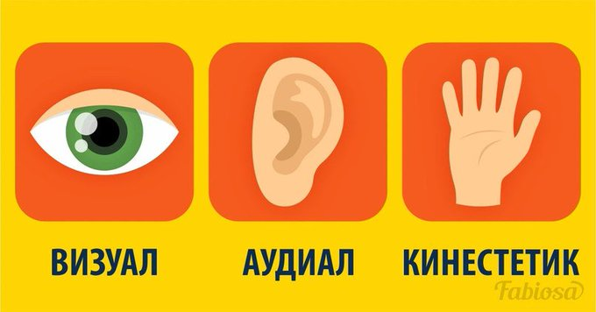
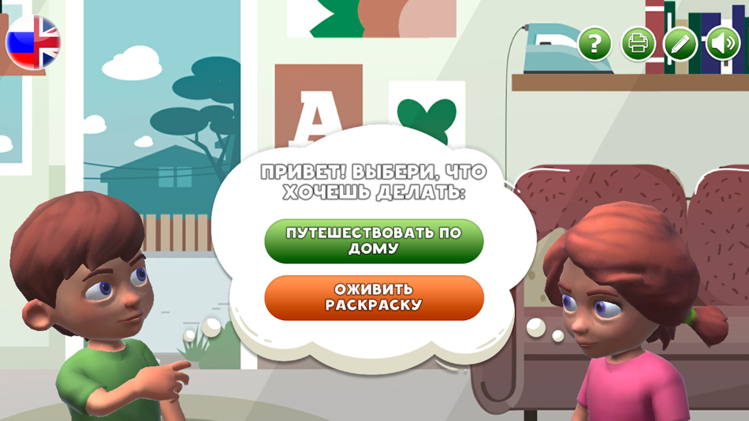

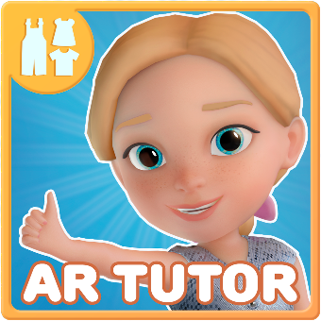
Принцип приложения Ar Tutor

Slide 4
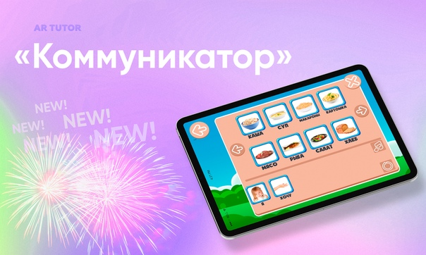
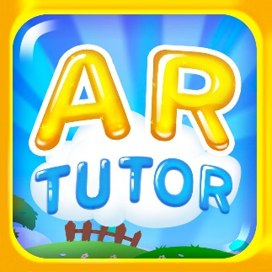
Ar Tutor помогает обучить элементарным навыкам общения и поддержать альтернативную коммуникацию ребёнка, не владеющего вербальной речью

Slide 5
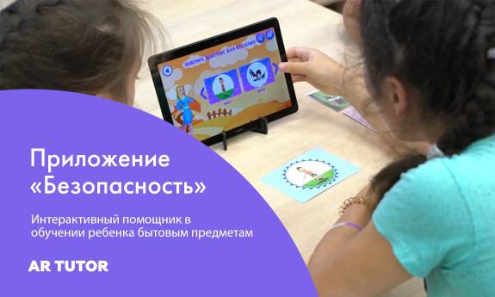
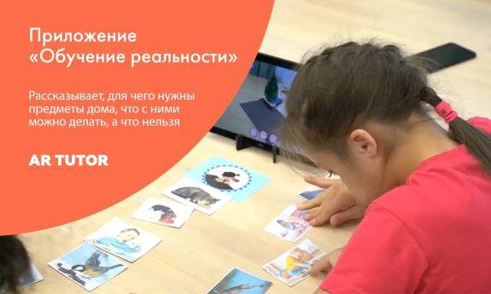
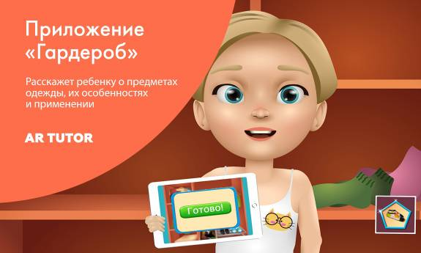
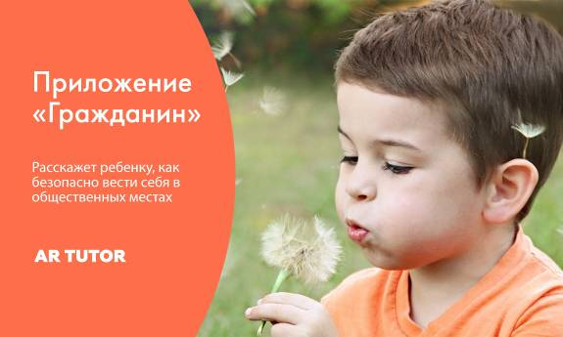
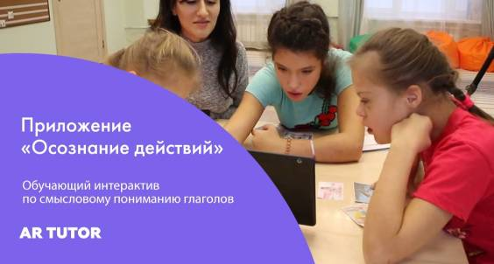
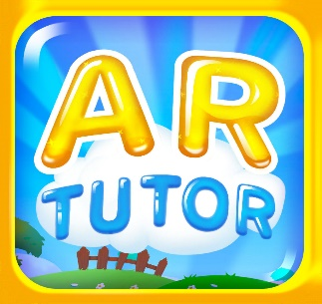
Ar Tutor предлагает 5 уникальных приложений

Slide 6
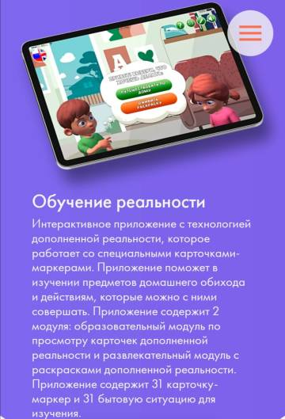

«Обучение реальности» - это уникальная интерактивная игра, которая предназначена для: формирования понятий о предметах домашнего обихода, их вариациях и предназначениях; формирования и совершенствования устной речи; тренировки концентрации внимания

Slide 7
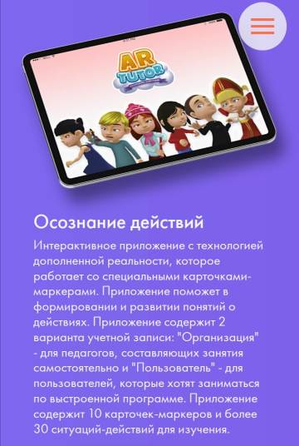
Осознание действий представляет собой 3-ступенчатую систему тестирования. Перед началом работы рекомендуется пройти «Входной тест», который поможет определить базовый уровень понятий о словах, описывающих действия. После этого ребенку предлагается просмотр карточек-маркеров. При наведении на них камеры смартфона карточки «оживают»

Slide 8
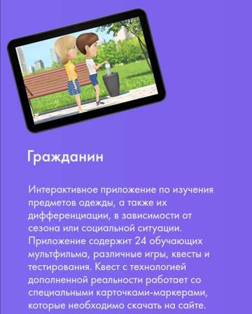
Приложение «Гражданин» - это интерактивная игра, которая в понятной, доступной и увлекательной форме расскажет вашему чаду, как себя правильно и безопасно вести в общественных местах

Slide 9
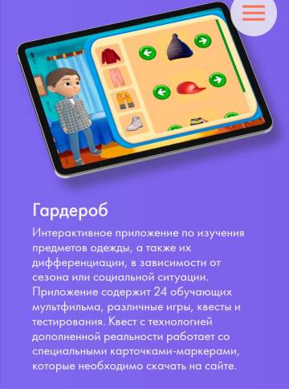
Приложение «Гардероб» - это интересная и познавательная обучающая игра в интерактивном формате, которая расскажет вашему ребенку о предметах одежды, их особенностях и применении в зависимости от сезона и социальной ситуации

Slide 10
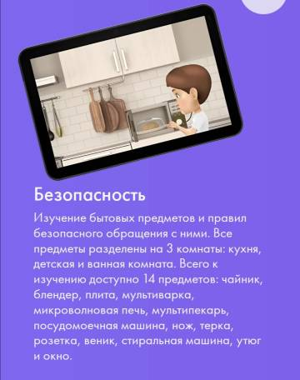
Приложение «Безопасность» - это ваш интерактивный помощник в обучении ребенка бытовым предметам. В игровой форме малыш отдельно изучает правила безопасного поведения на кухне, в детской и в ванной.

Slide 11
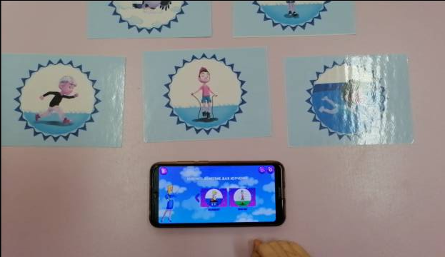

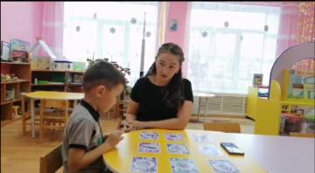
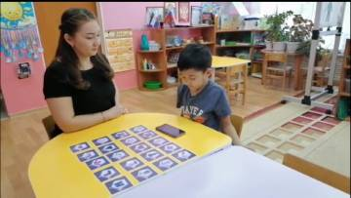

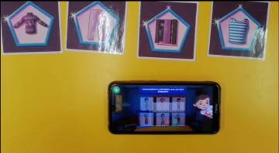
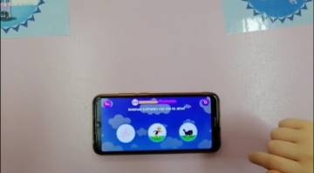

Slide 12
Вывод:
Проведение занятий с помощью данного пособия привело к
развитию познавательных интересов,
повышению речевой активности повышение уровня речевого развития детей,
развитию психических процессов,
умению действовать по словесным инструкциям, контролю за собственными действиями;
применению полученных знаний, умению в практической деятельности;
повышению педагогической культуры родителей у детей с ОНР

Slide 13

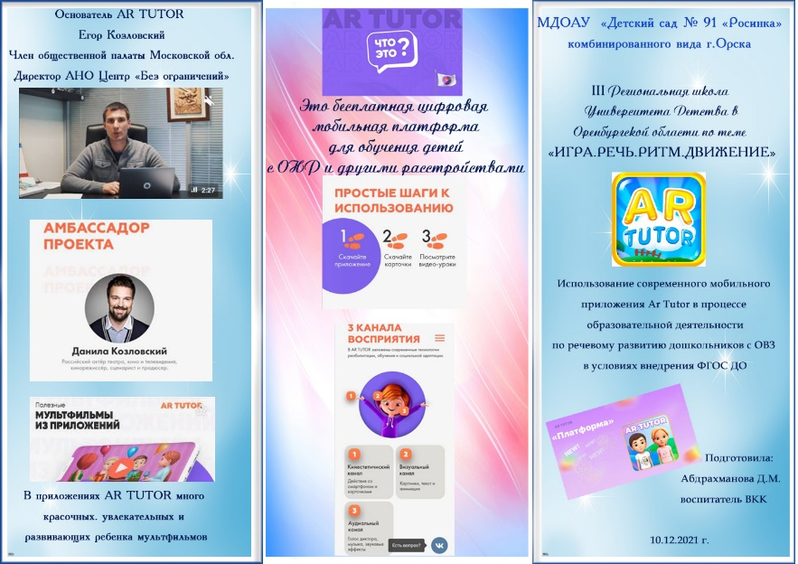
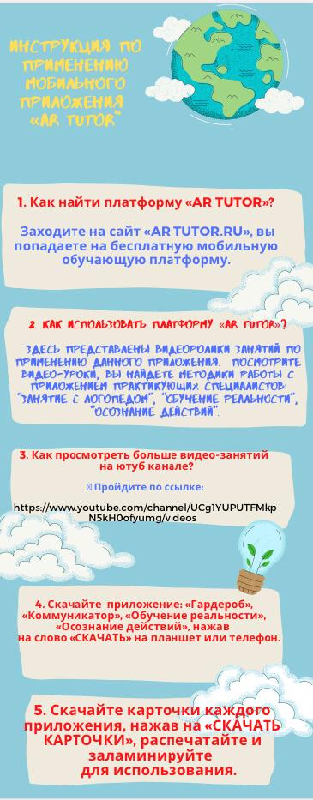
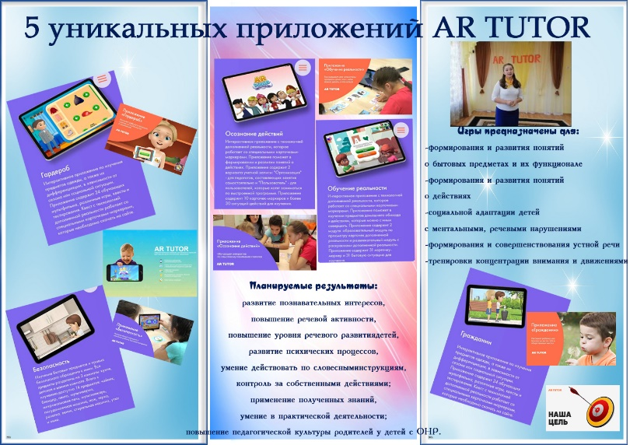
«AR TUTOR»

Slide 14


